Slide 1
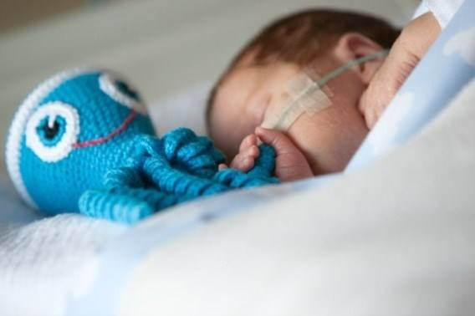
Счастье на ладони
ФГБОУ ВО Читинская государственная медицинская академия
Министерства здравоохранения Российской Федерации
"Лучшее, что можно создать в соавторстве — это дети..."
Автор проекта: Сущенко Ольга, Шмакотина Екатерина
Консультант проекта: д.м.н, доцент Панченко Александра Сергеевна

Slide 2
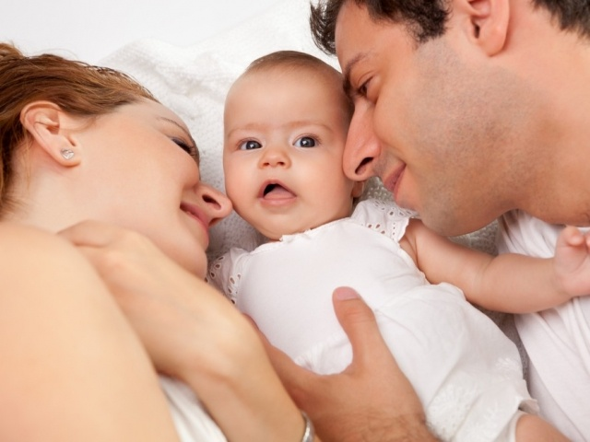
Цель:
обеспечение семей недоношенных детей, информацией и знаниями, необходимыми для успешного выхаживания и последующего ухода за недоношенными детьми

Slide 3
Задачи:
Оказывать психологическую поддержку семьям и, в первую очередь, матерям, переживающим стресс из-за преждевременных родов и переживаний за состояние здоровья ребенка
Формировать у родителей навыки ухода за недоношенным ребенком, включая помощь волонтеров с применением благотворительного рукоделия

Slide 4
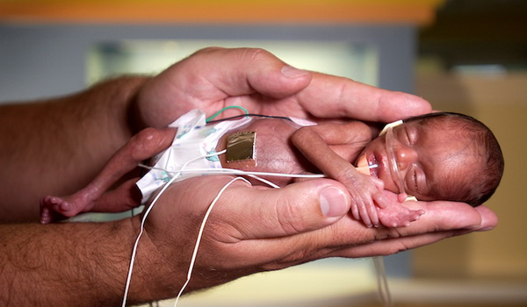
Задачи:
Обучать родителей навыкам оказания неотложной помощи в экстренных ситуациях, которые могут возникнуть после выписки недоношенного ребенка из стационара

Slide 5
Основные этапы реализации:
Заключение соглашения о сотрудничестве и проведении совместных мероприятий между благотворительным фондом «Право на чудо» и медицинскими организациями г. Чита (КДКБ, ЗК ПЦ, ДКЦ ПП №3).

Slide 6
Школа пациента
План лекции на декабрь 2017 года КДКБ ОПН
«Школа матерей»
3 декабря – Неотложная помощь в экстренных ситуациях, А.В. Алексеева.
6 декабря - Токсико-метаболические поражения ЦНС у новорожденных, О.И.Чернова
8 декабря – Организация грудного вскармливания, Е.В. Суслопарова
12 декабря - Бронхолегочная дисплазия, М.С. Панова
14 декабря - Вскармливание недоношенного ребенка (включая грудное вскармливание), Е.В. Литвинцева
20 декабря – Ретинопатия, Н.А. Шведина
25 декабря - Уход за недоношенным новорожденным ребенком Д.П. Жигжитова

Slide 7
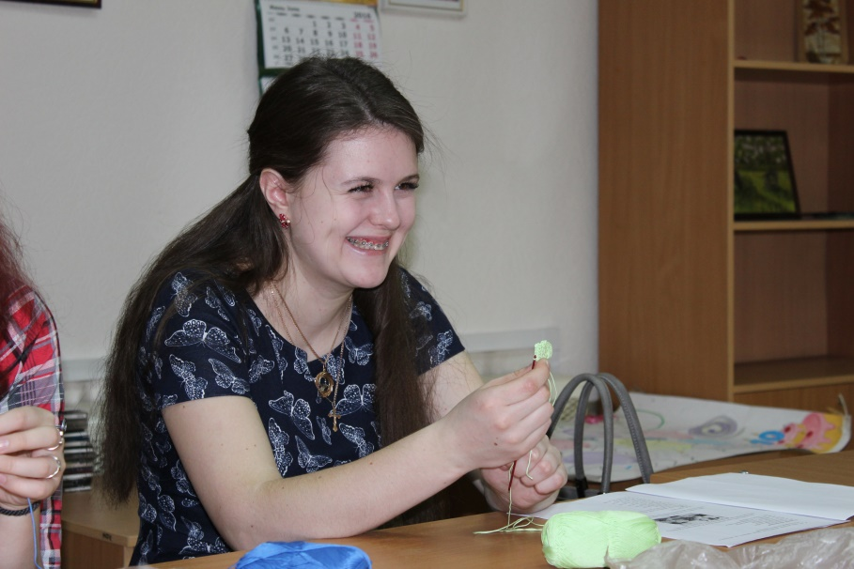
Обучение вязанию

Slide 8
Носочки и шапочки

Slide 9
Терапевтические игрушки

Slide 10
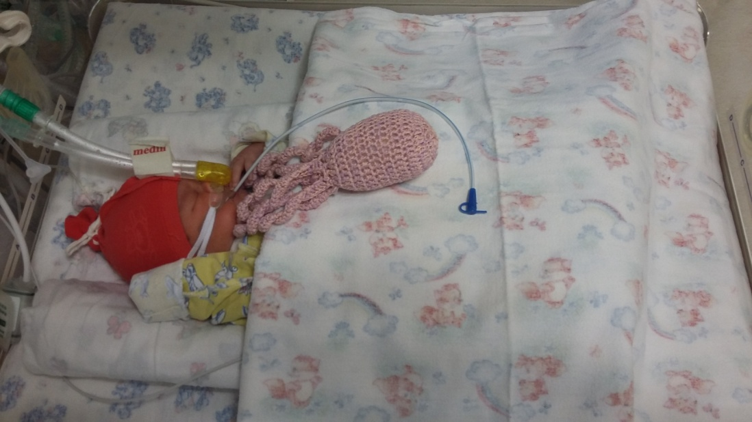
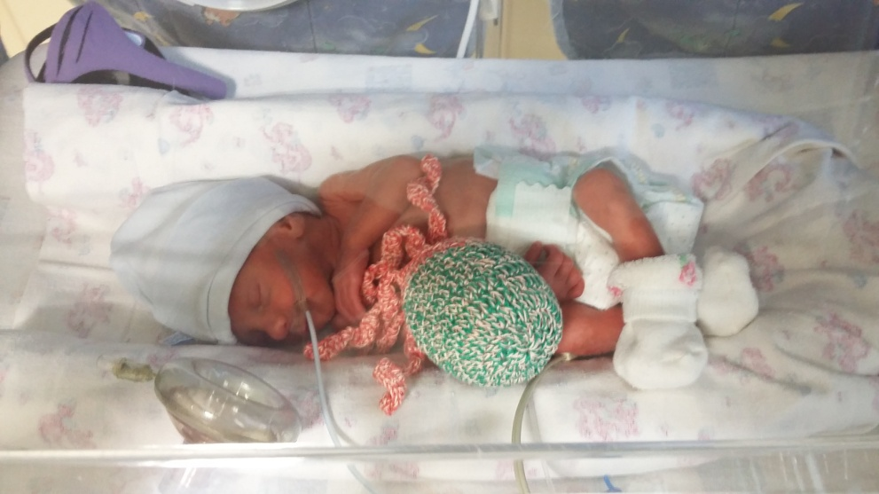
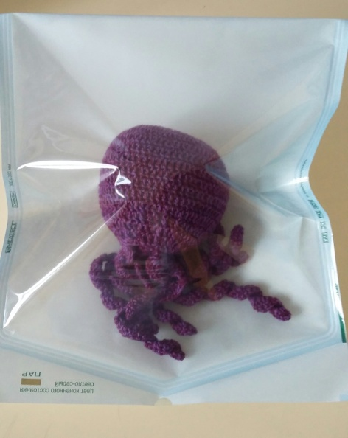
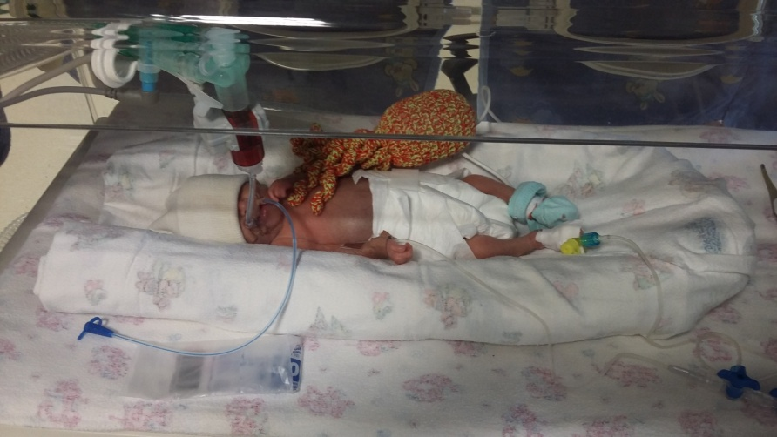
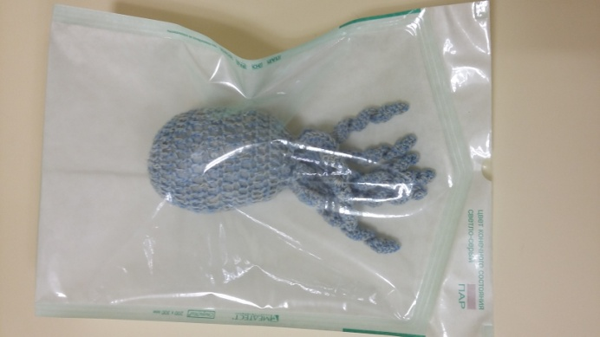
Наши помощники - ОСЬМИНОЖКИ (фото ЗК ПЦ)

Slide 11
Акция март 2017 «Подгузники для малышей»

Slide 12
Акция апрель 2017 «Терапевтическая игрушка»

Slide 13
Акция май 2017 «Сохраним тепло»

Slide 14
Акция май 2017 «Сохраним тепло»

Slide 15
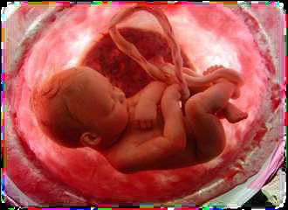
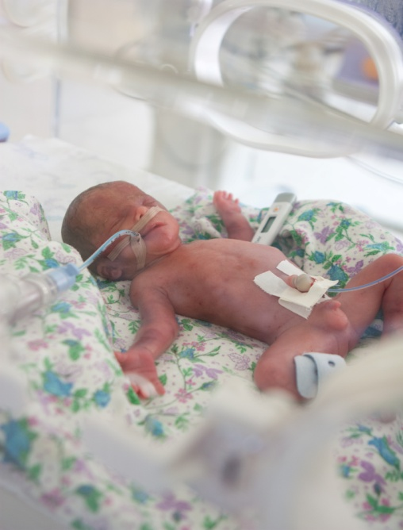
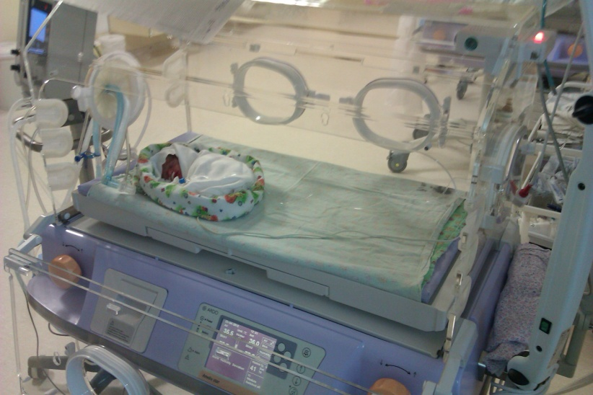
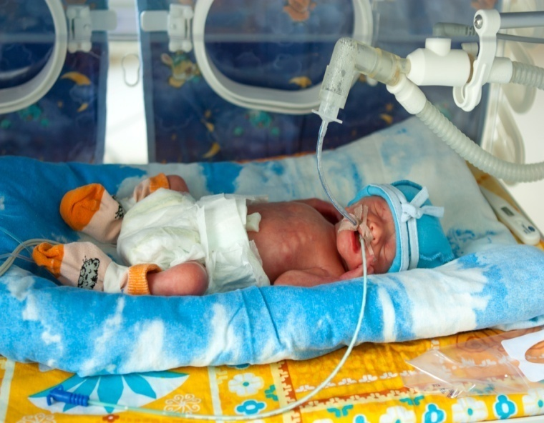
Наши помощники – «ГНЕЗДО» (фото ЗК ПЦ)

Slide 16
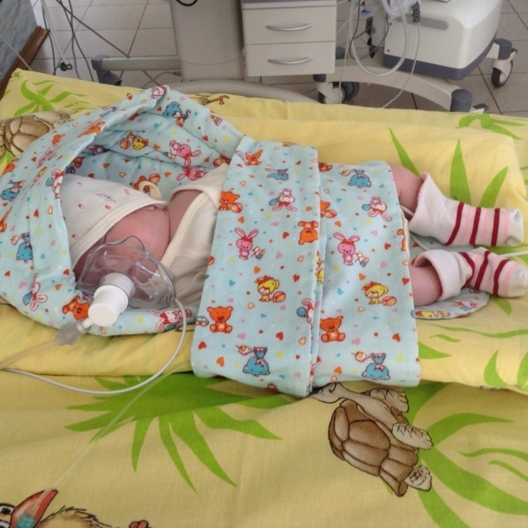
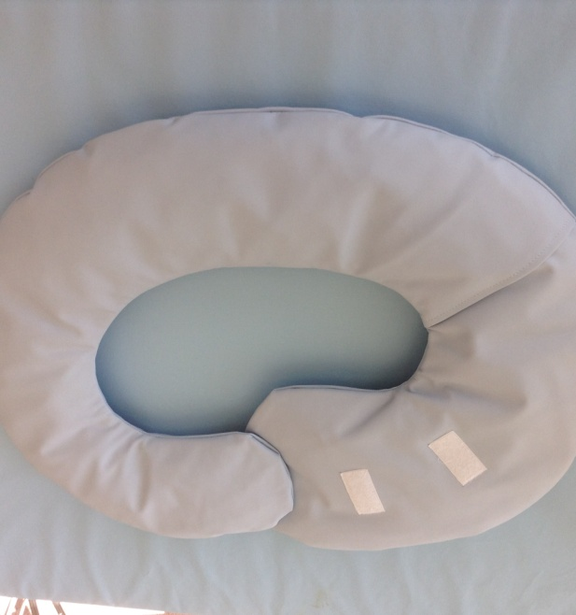
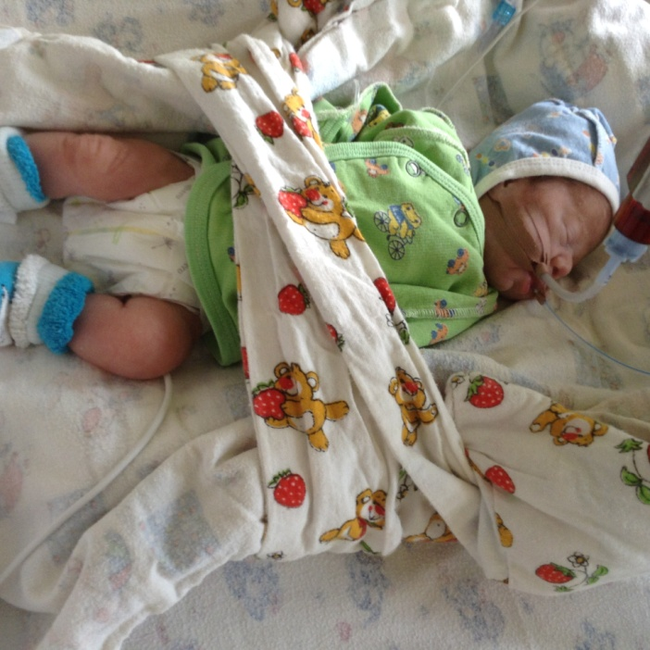
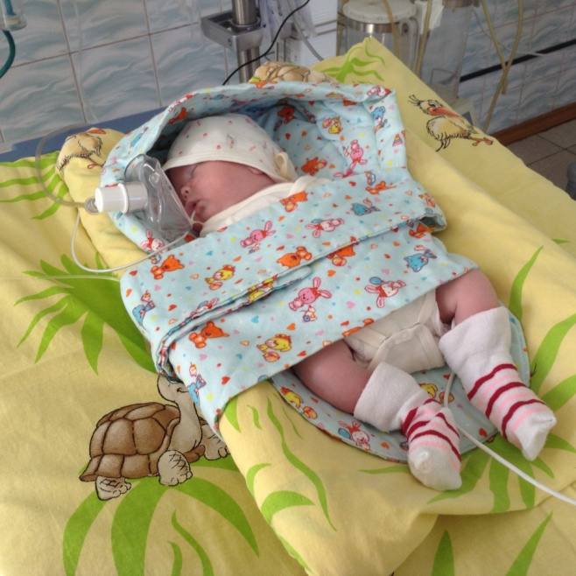
Наши помощники – «ГНЕЗДО» (фото КДКБ ОРИТН)

Slide 17
Акция июль 2017 «Гнезда и укладки для позиционирования»

Slide 18
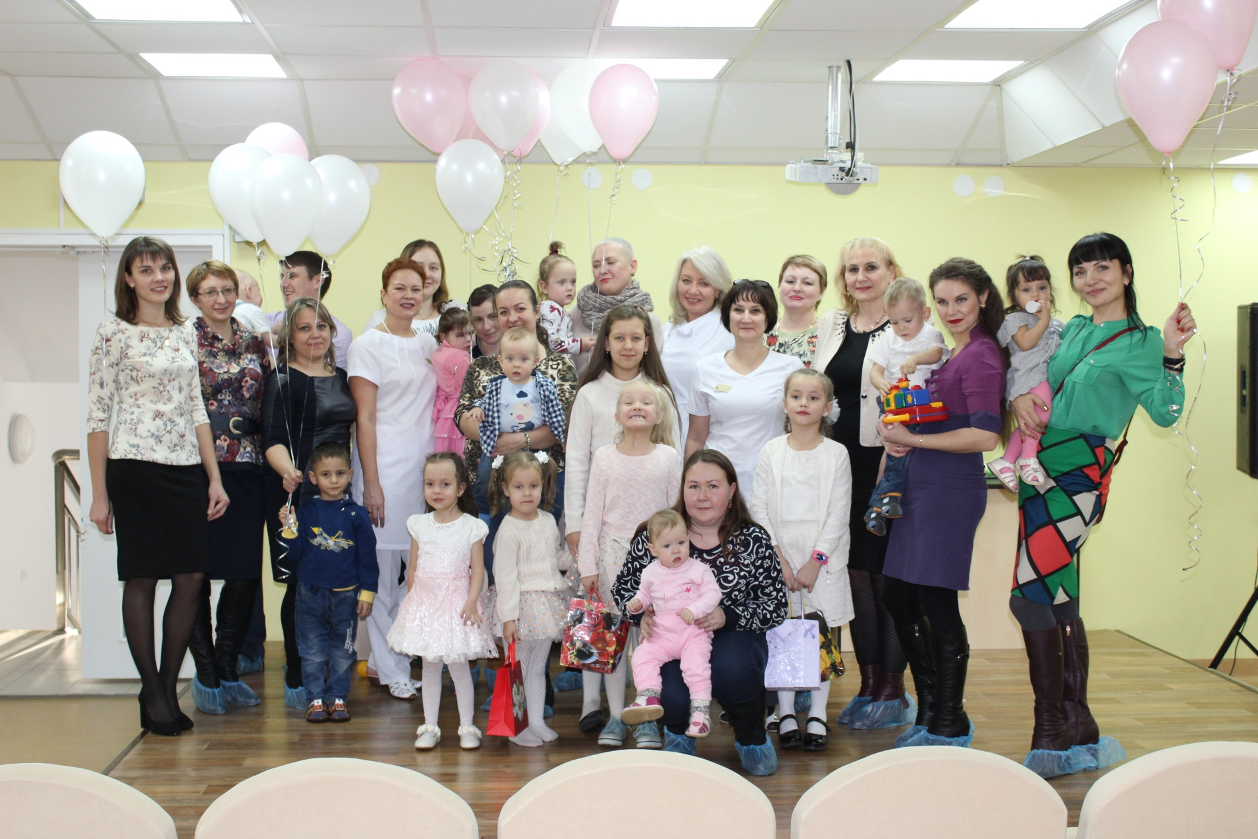
День недоношенного ребенка

Slide 19
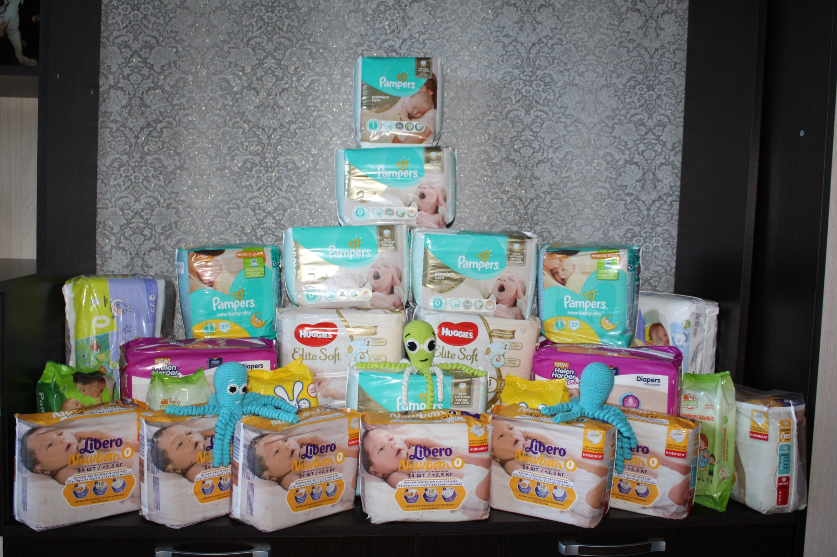
Акция ноябрь 2017 «Подгузники малышам»

Slide 20
Акция ноябрь 2017 «Подгузники малышам»

Slide 21
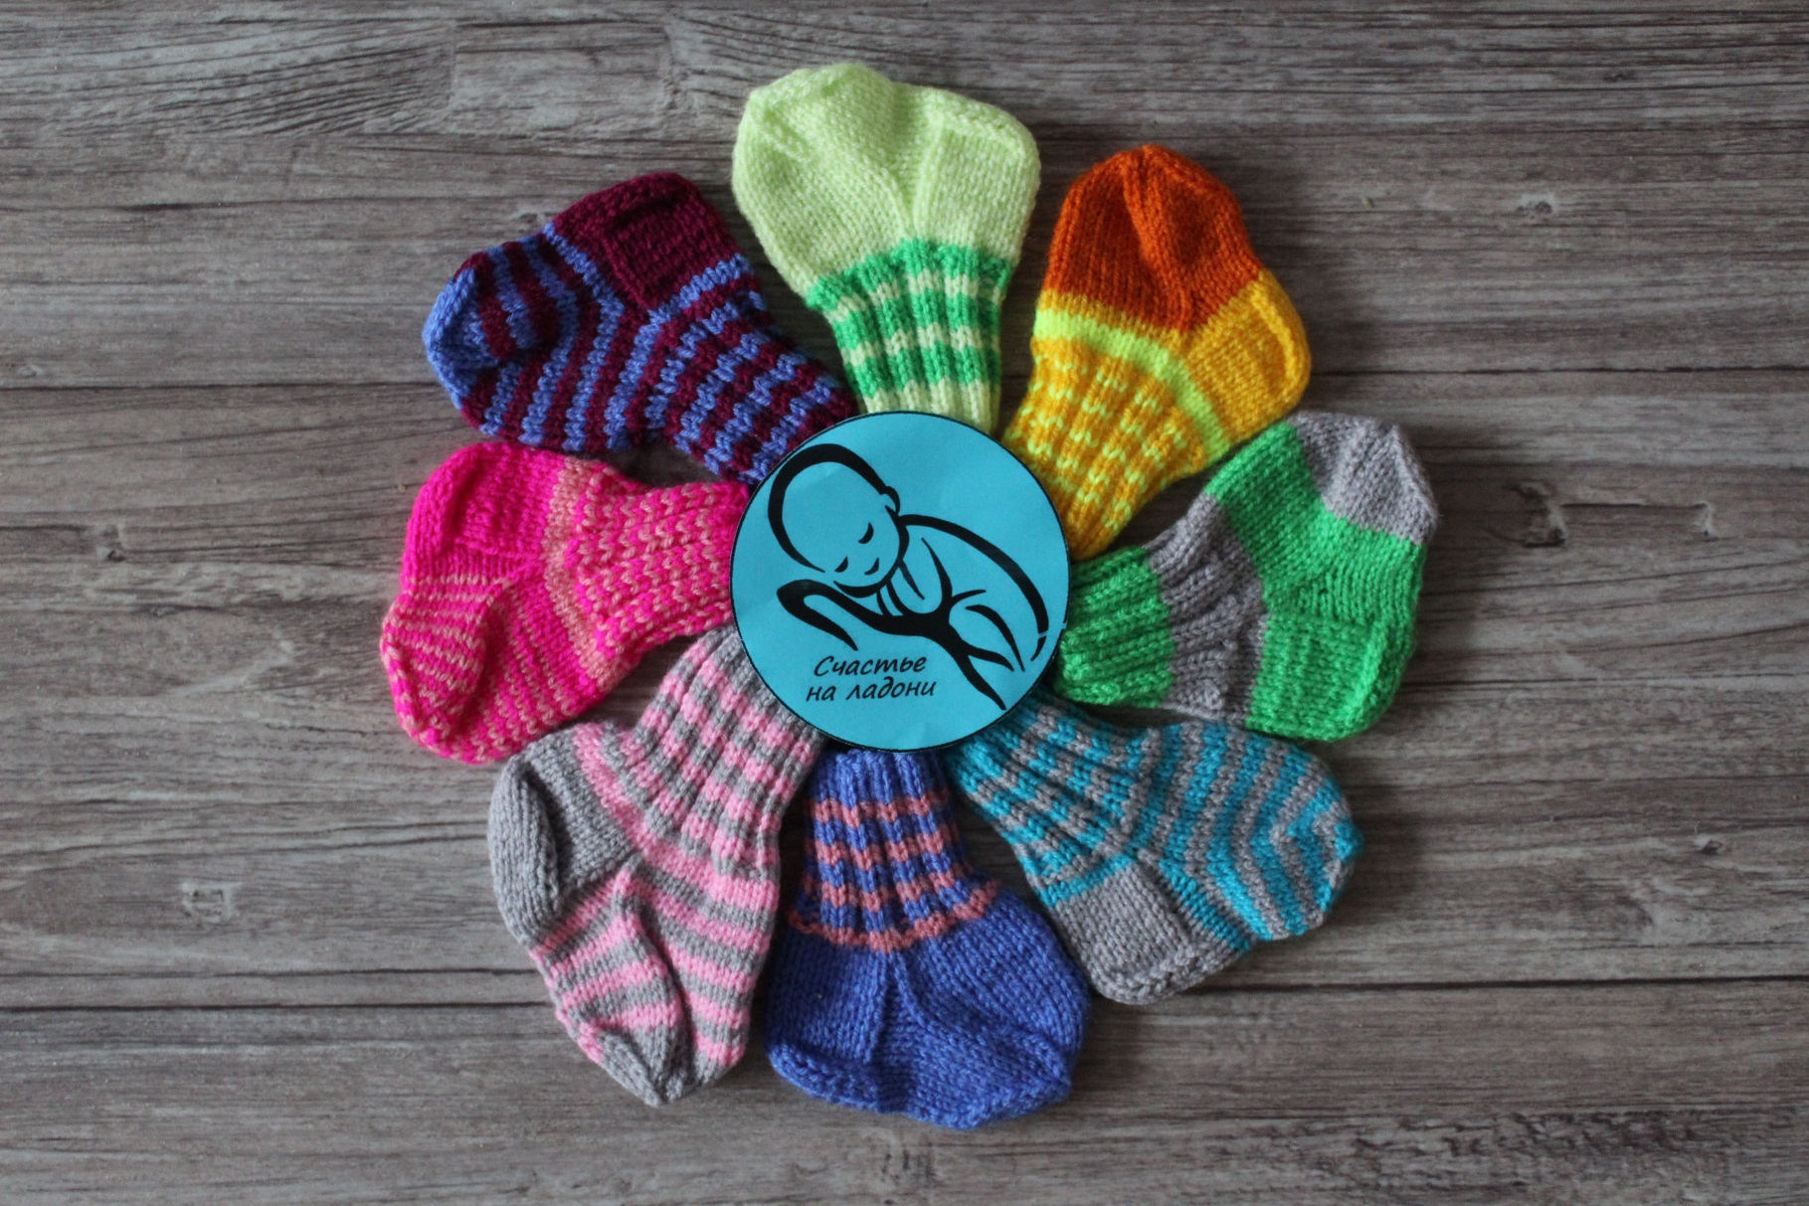
Акция ноябрь 2017 «Сохраним тепло»

Slide 22
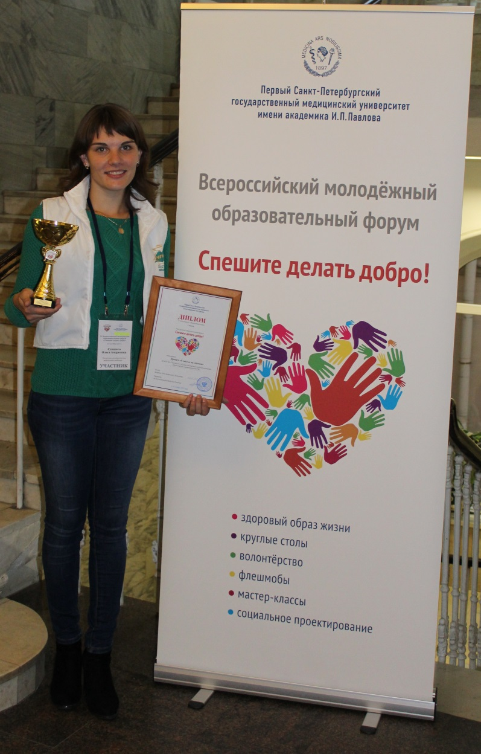
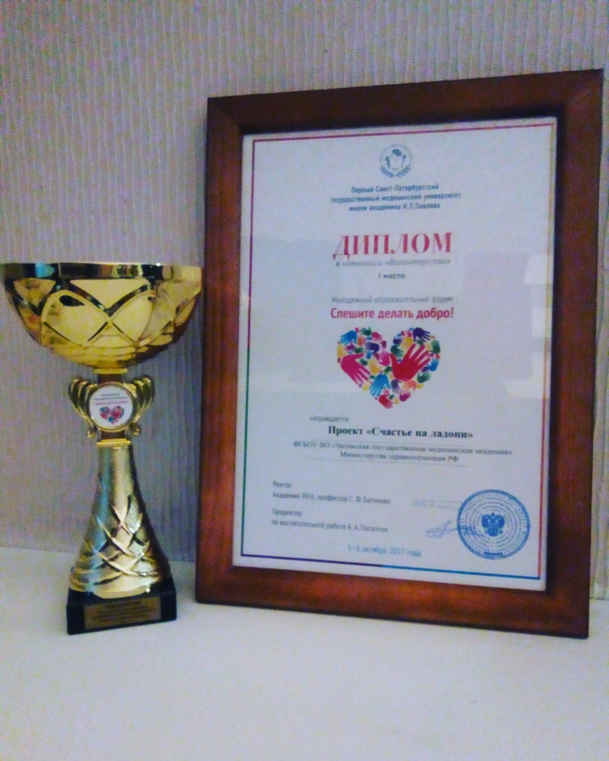
Форум «Спешите делать добро» г. Санкт – Петербург, октябрь 2017

Slide 23
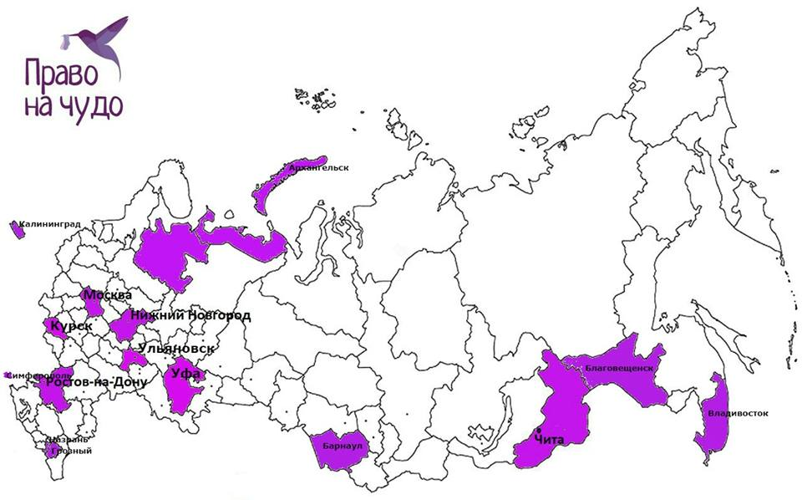
ПОДАРИМ СЧАСТЬЕ ВМЕСТЕ!

Slide 24
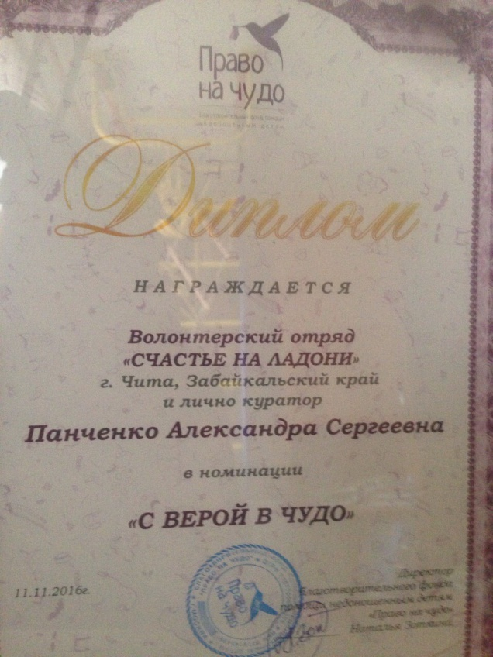
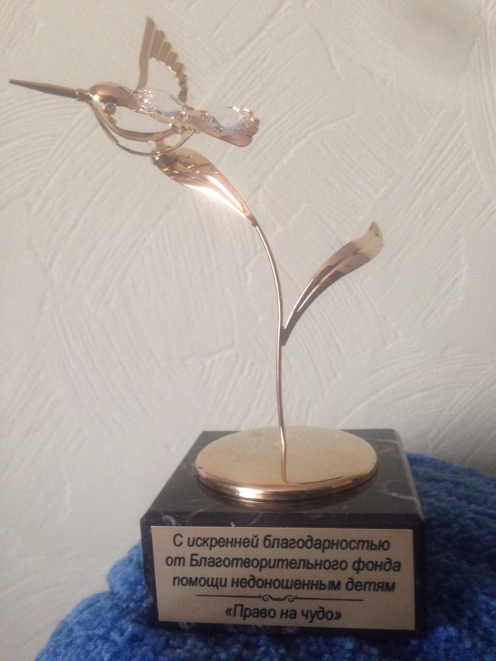
22-24 ноября 2017 конгресс «Анестезия и реанимация в акушерстве и неонатологии» г. Москва Специальная премия благотворительного фонда «Право на чудо» (помощь недоношенным детям и их родителям) «Золотой колибри» в номинации «С верой на чудо»

Slide 25
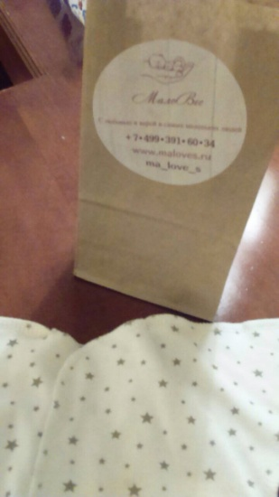
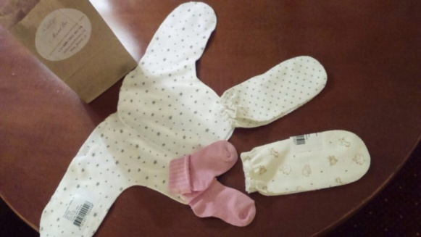
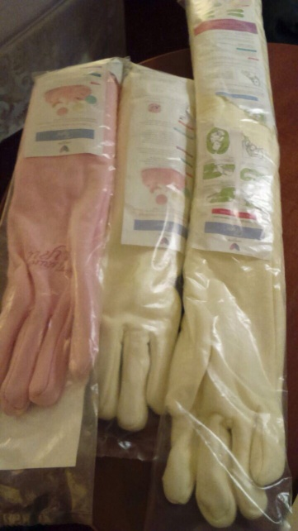
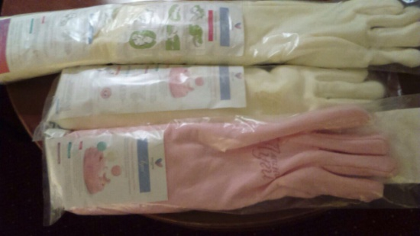
22-24 ноября 2017 конгресс «Анестезия и реанимация в акушерстве и неонатологии» г. Москва Специальные предметы для выхаживания недоношенных детей от фонда «Правого на чудо» для детей Забайкальского края

Slide 26
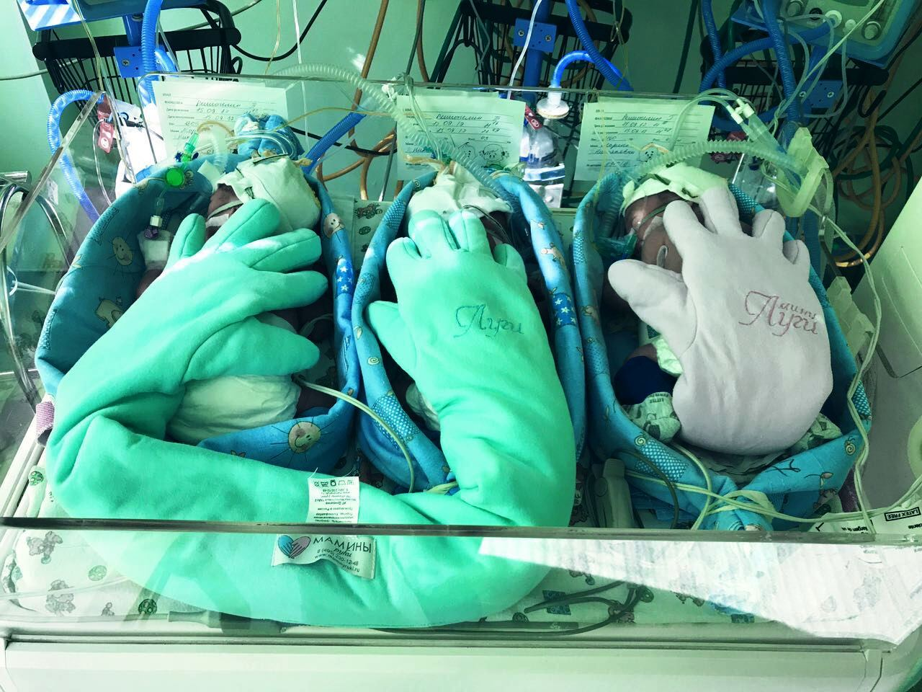
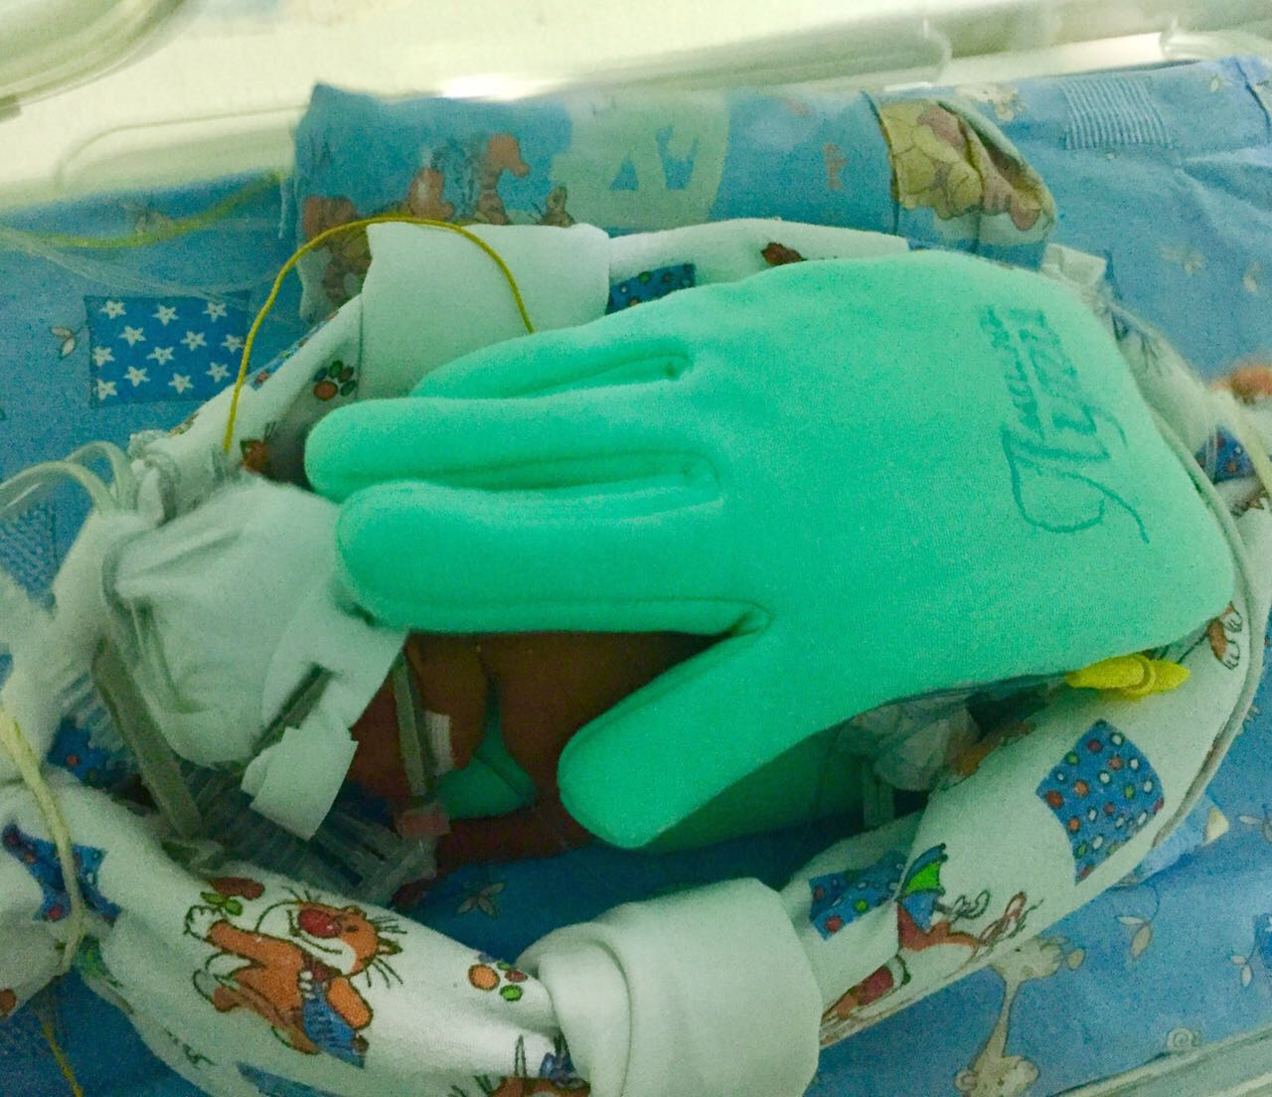
Луги – уникальное средство позиционирования нового поколения
разработаны по просьбе и совместно с врачами, ведущими специалистами в неонатологии ;
помогают новорожденному справиться с разлукой с родителями благодаря материнскому запаху, размеру и весу.

Slide 27
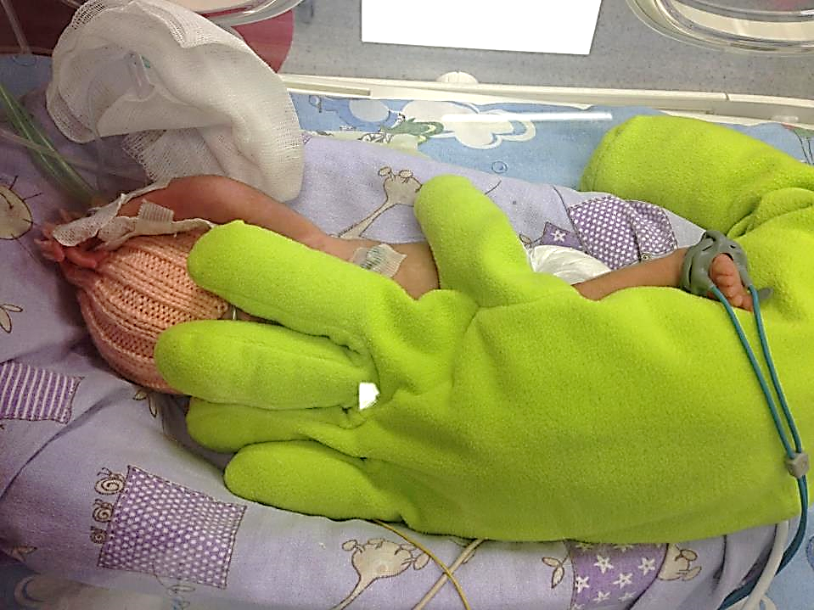
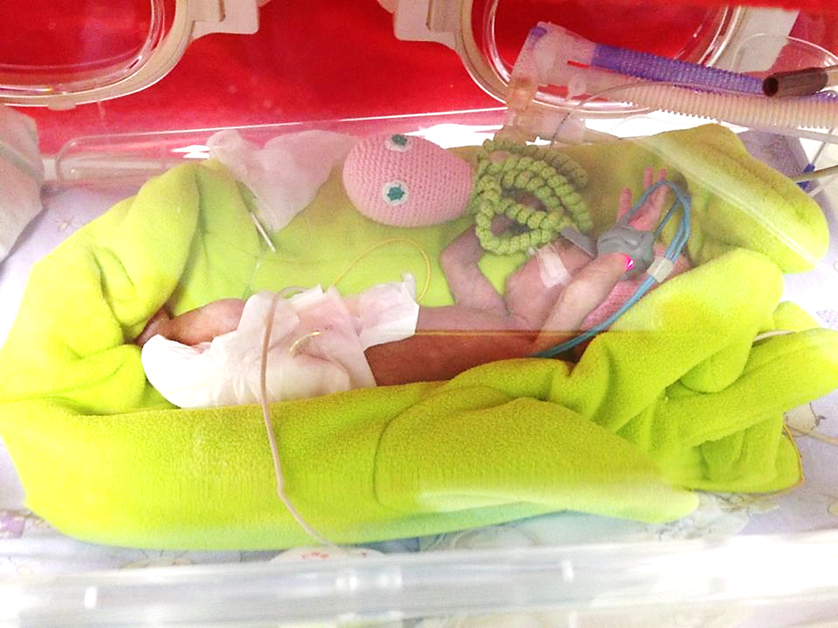
Как это работает?
эргономичная конструкция имитирует форму, тепло, вес (500 грамм) и прикосновение руки родителей. Родителей поощряют оставлять свой запах на подушках Луги, положив подушку себе на грудь или на шею, чтобы выхаживание новорожденных в инкубаторе было еще более эффективным;
обеспечивает положение тела для правильного развития опорно-двигательного аппарата новорожденного;

Slide 28
#я_спешил_увидеть_мир

Slide 29
#я_спешил_увидеть_мир

Slide 30
#отзывы

Slide 31
Лучший способ сделать детей хорошими — это сделать их счастливыми /Оскар Уайльд/

